Slide 1
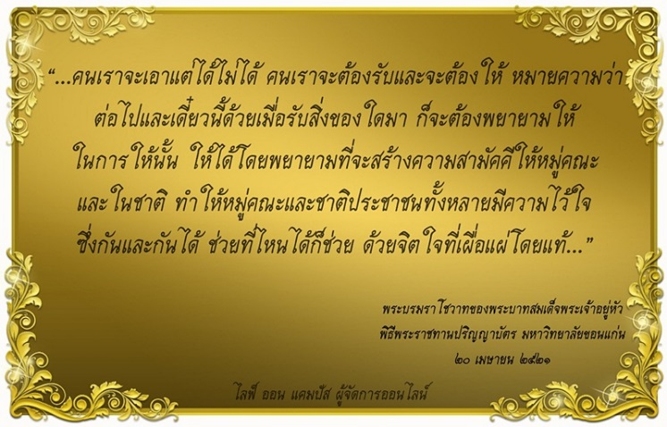
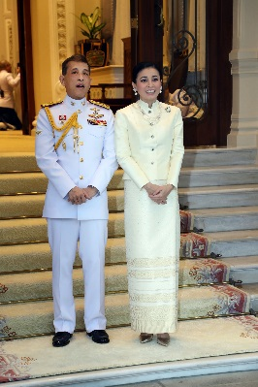
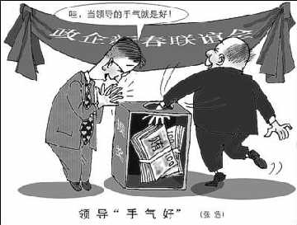
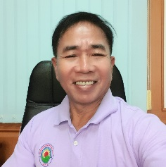
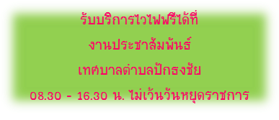
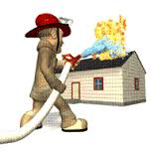
ปีที่ 8 ฉบับที่ 2 มกราคม – มีนาคม พ.ศ. 2564 จดหมายข่าวเทศบาลตำบลปักธงชัย
จากใจนายกเทศมนตรี
สวัสดีค่ะพี่น้องประชาชนที่รักทุกท่าน
เข้าสู่ไตรมาสสองของปีงบประมาณ 2563 ช่วงนี้บ้านเมืองเรากำลังเผชิญกับสถานการณ์โรคไวรัสโคโรนา 2019 ฝากความห่วงใยไปยังพี่น้องเทศบาลตำบลปักธงชัย อยู่บ้านหยุดเชื้อ เพื่อตัวเองครับ
ธนากร หงษ์อินทร์
(นายธนากร หงษ์อินทร์)
ปลัดเทศบาล ปฏิบัติหน้าที่นายกเทศมนตรีตำบลปักธงชัย
พบเห็นการประพฤติมิชอบ ปฏิบัติหน้าที่ไม่โปร่งใส
แจ้งเรื่องร้องเรียนได้ที่
เทศบาลตำบลปักธงชัย โทร. 0 4400 1812 หรือ
สายตรงนายกเทศมนตรี โทร. 089 844 1164
www.pakthongchai.go.th
พบเห็นเหตุเพลิงไหม้ แจ้งได้ที่
งานป้องกันและบรรเทาสาธารณภัย
เทศบาลตำบลปักธงชัย
โทร. 0 4400 1812
ตลอด 24 ชั่วโมง
รายนามคณะผู้จัดทำจดหมายข่าวเทศบาลตำบลปักธงชัย
เจ้าของ เทศบาลตำบลปักธงชัย
ที่ปรึกษา นายธนากร หงษ์อินทร์
บรรณาธิการอำนวยการ นายธนากร หงษ์อินทร์
บรรณาธิการข้อมูล นางสาวอัมพาพัชร์ ศาสตร์ใหม่ นายสถาบัน ปลอดครบุรี จ่าเอกไตรสรณ์ สนโสม
นายสุรศักดิ์ ทวันเวท ว่าที่ร้อยตรีอำนาจ สันทอง
จัดทำโดย นางสาวลิวะกุล ทวีพุดซา
สำนักปลัดเทศบาล เทศบาลตำบลปักธงชัย 199 หมู่ 16 ตำบลเมืองปัก อำเภอปักธงชัย จังหวัดนครราชสีมา 30150
โทร. 0 4400 9850 โทรสาร 0 4400 1812

Slide 2
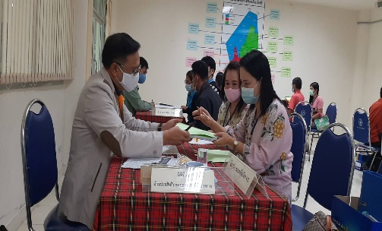
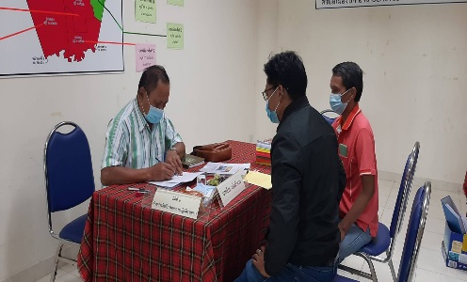
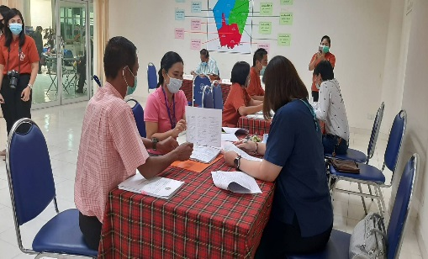
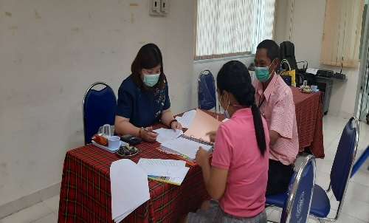
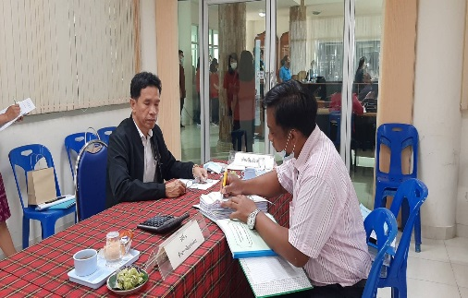
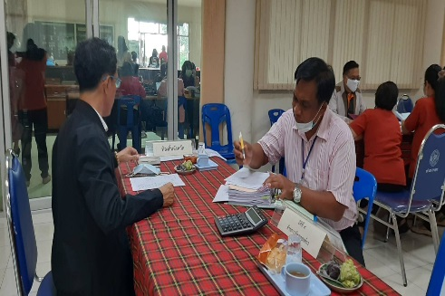
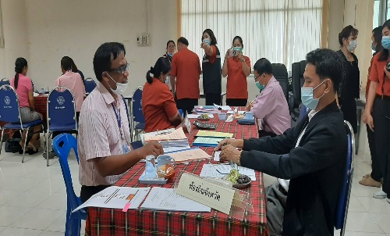
ปีที่ 8 ฉบับที่ 2 มกราคม – มีนาคม พ.ศ. 2564 จดหมายข่าวเทศบาลตำบลปักธงชัย
เรื่องของกิจกรรม
เทศบาลตำบลปักธงชัยรับการประเมินประสิทธิภาพและประสิทธิผลการปฏิบัติราชการเพื่อเสนอขอรับเงินรางวัลประจำปีของข้าราชการ ลูกจ้างประจำ และพนักงานจ้าง ประจำปี 2564
ในวันที่ 16 กุมภาพันธ์ 2564 ณ เทศบาลเมืองเมืองปัก อ.ปักธงชัย จ.นครราชสีมา
เทศบาลตำบลปักธงชัย 199 หมู่ 16 ตำบลเมืองปัก อำเภอปักธงชัย จังหวัดนครราชสีมา 30150 โทรศัพท์/โทรสาร 0 4400 1812

Slide 3
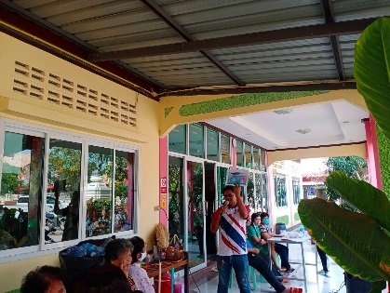
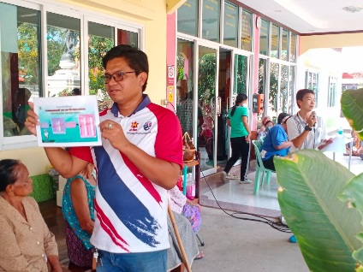
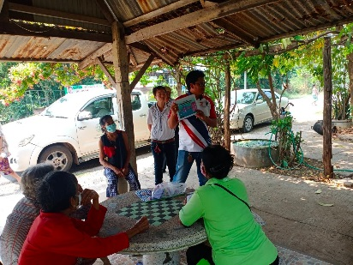
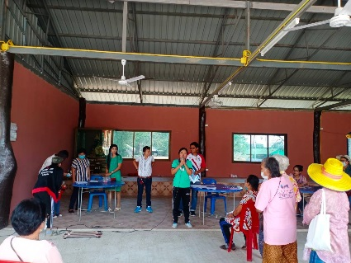
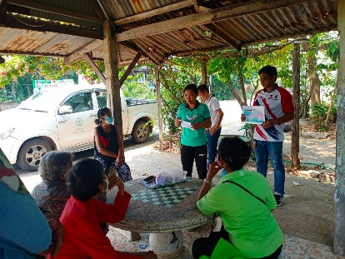
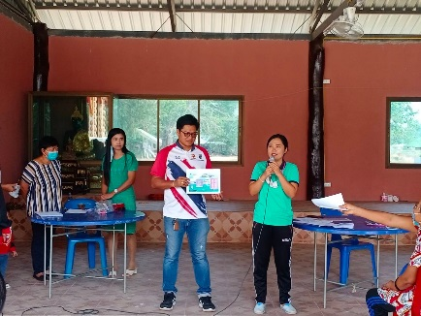
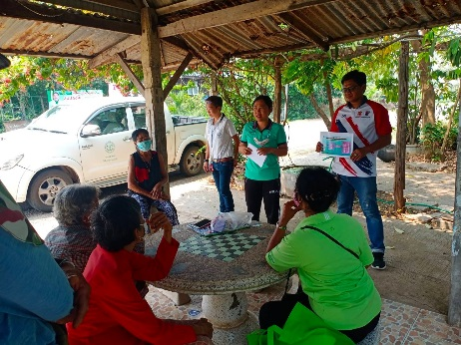
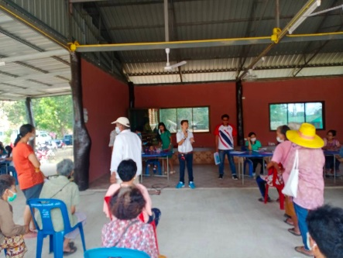
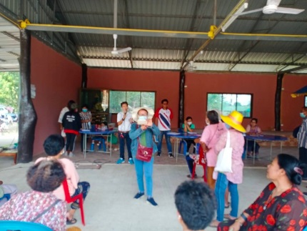
ปีที่ 8 ฉบับที่ 2 มกราคม – มีนาคม พ.ศ. 2564 จดหมายข่าวเทศบาลตำบลปักธงชัย
เรื่องของกิจกรรม
เทศบาลตำบลปักธงชัย ออกพื้นที่จัดกิจกรรมเสริมสร้างความรู้ความเข้าใจที่ถูกต้อง
เกี่ยวกับการเลือกตั้งสมาชิกสภาเทศบาล และนายกเทศมนตรี วันที่ 10 กุมภาพันธ์ 2564
เทศบาลตำบลปักธงชัย 199 หมู่ 16 ตำบลเมืองปัก อำเภอปักธงชัย จังหวัดนครราชสีมา 30150 โทรศัพท์/โทรสาร 0 4400 1812

Slide 4
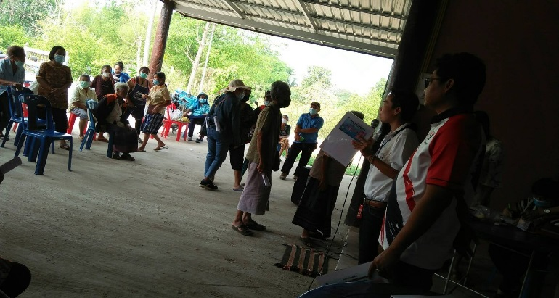
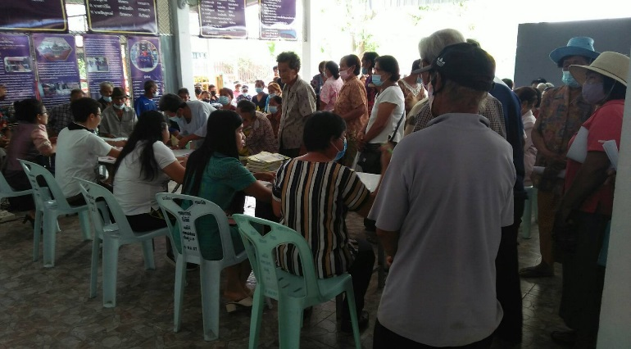
ปีที่ 8 ฉบับที่ 2 มกราคม – มีนาคม พ.ศ. 2564 จดหมายข่าวเทศบาลตำบลปักธงชัย
เรื่องของกิจกรรม
เทศบาลตำบลปักธงชัย ออกจ่ายเบี้ยยังชีพให้ประชาชนในเขตเทศบาลตำบลปักธงชัย วันที่ 10 กุมภาพันธ์ 2564
เทศบาลตำบลปักธงชัย 199 หมู่ 16 ตำบลเมืองปัก อำเภอปักธงชัย จังหวัดนครราชสีมา 30150 โทรศัพท์/โทรสาร 0 4400 1812

Slide 5
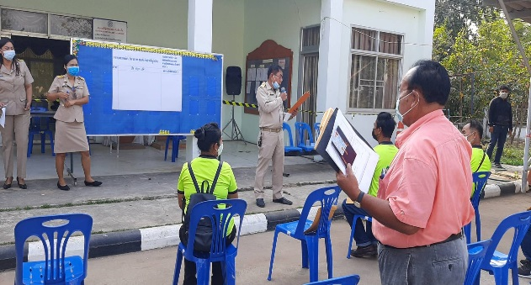
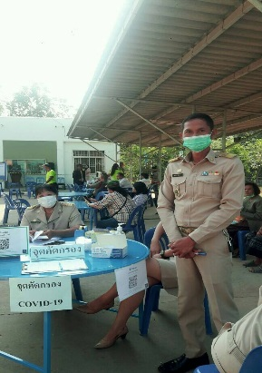
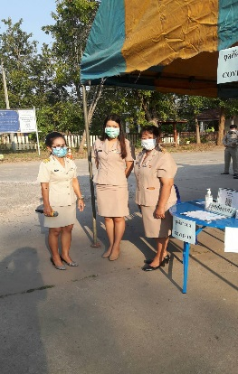
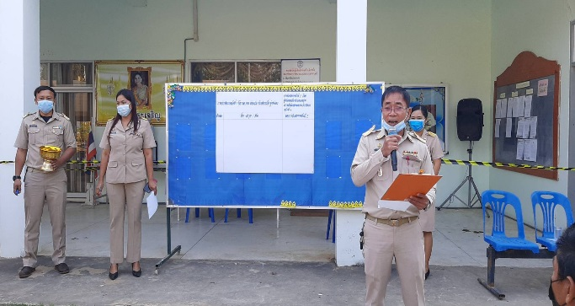
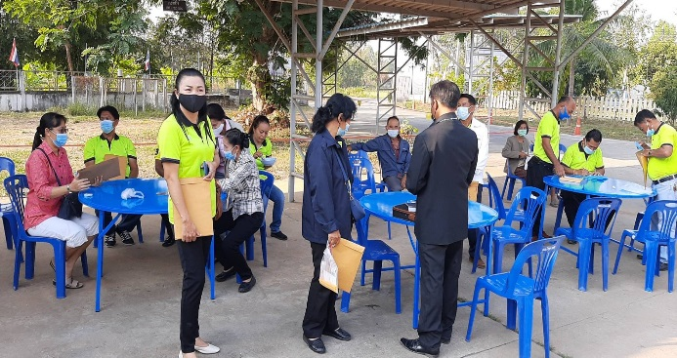
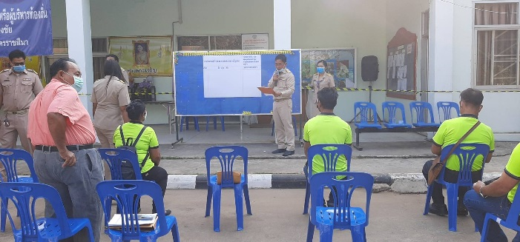
ปีที่ 8 ฉบับที่ 2 มกราคม – มีนาคม พ.ศ. 2564 จดหมายข่าวเทศบาลตำบลปักธงชัย
เรื่องของกิจกรรม
รับสมัครสมาชิกสภาเทศบาลและนายกเทศมนตรีตำบลปักธงชัย ระหว่างวันที่ 8 – 12 กุมภาพันธ์ 2564
ณ หอประชุมเทศบาลตำบลปักธงชัย
เทศบาลตำบลปักธงชัย 199 หมู่ 16 ตำบลเมืองปัก อำเภอปักธงชัย จังหวัดนครราชสีมา 30150 โทรศัพท์/โทรสาร 0 4400 1812

Slide 6
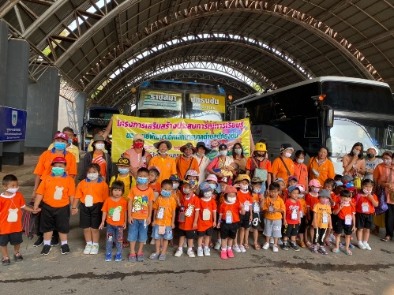
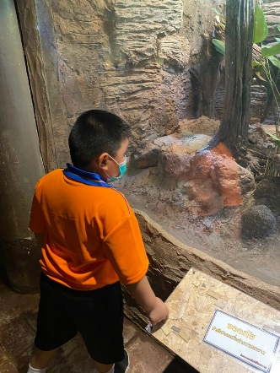
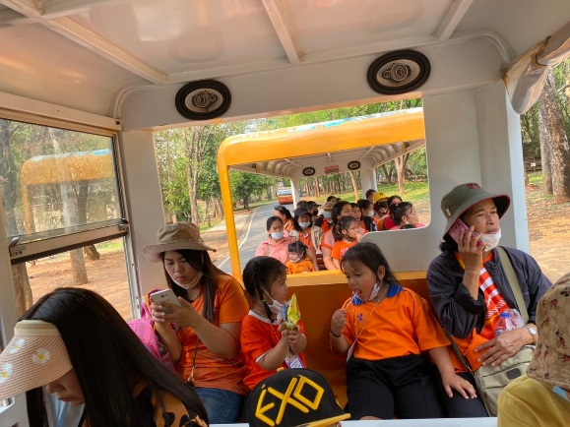
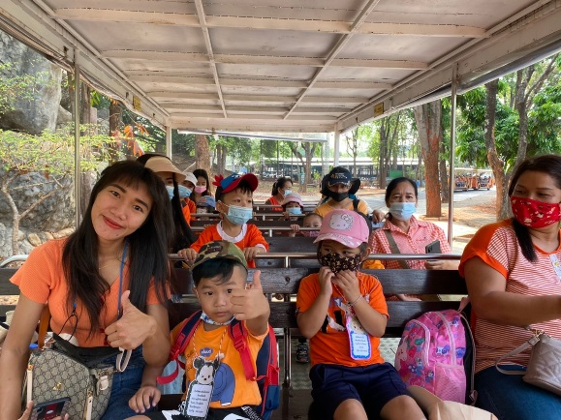
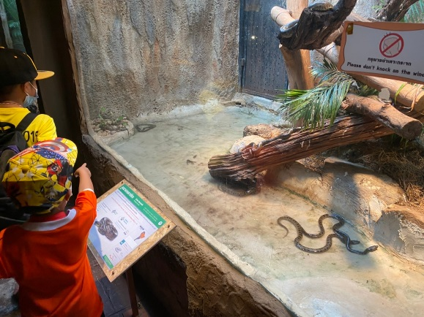
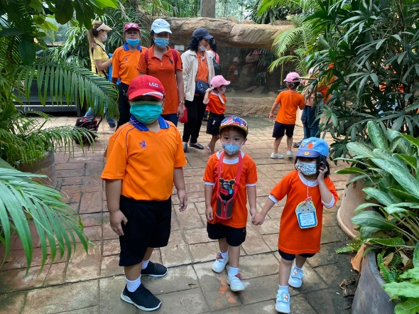
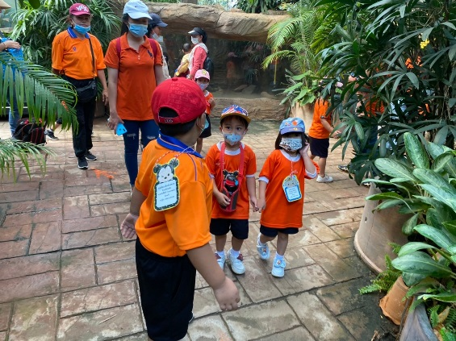
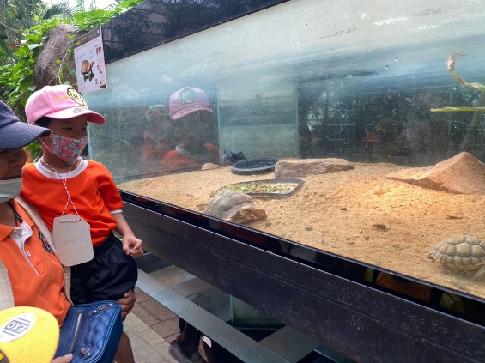
ปีที่ 8 ฉบับที่ 2 มกราคม – มีนาคม พ.ศ. 2564 จดหมายข่าวเทศบาลตำบลปักธงชัย
เรื่องของกิจกรรม
โครงการ ‘เสริมสร้างประสบการณ์การเรียนรู้” ศูนย์พัฒนาเด็กเล็กเทศบาลตำบลปักธงชัย ประจำปี 2564
วันที่ 19 มีนาคม 2564 ณ สวนสัตว์นครราชสีมา
เทศบาลตำบลปักธงชัย 199 หมู่ 16 ตำบลเมืองปัก อำเภอปักธงชัย จังหวัดนครราชสีมา 30150 โทรศัพท์/โทรสาร 0 4400 1812

